Slide 1
Test Memo

Slide 2
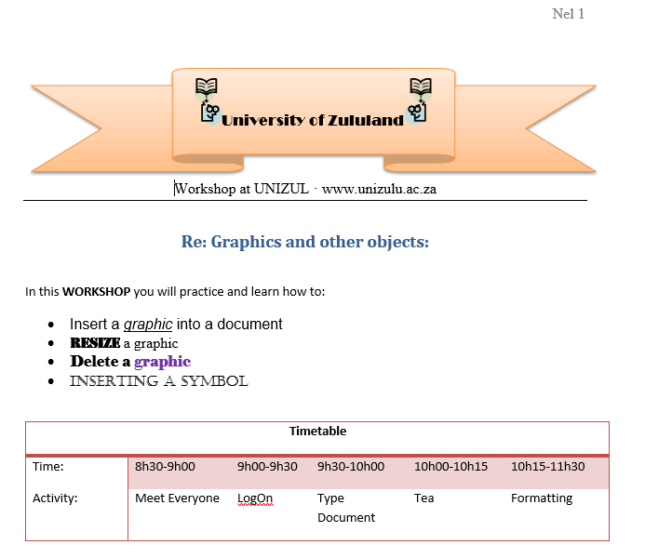

Slide 3
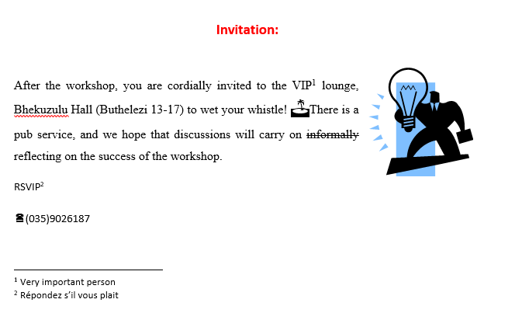

Slide 4


